Slide 1

恒定电流
第二章

Slide 2
学案1 电源和电流
目标定位
1.了解形成电流的条件，知道电源的作用和导体中的恒定电场.
2.理解电流的定义，知道电流的单位、方向的确定，会用公式q＝It分析相关问题.

Slide 3
知识探究
自我检测

Slide 4
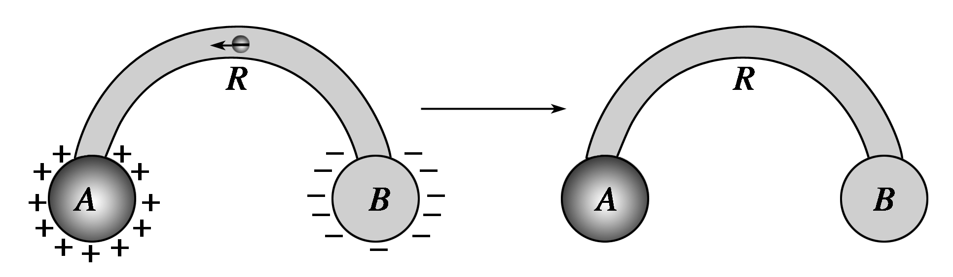
一、电源
知识探究
问题设计
有A、B两个导体，分别带正、负
电荷.如果在它们之间连接一条导
线R，如图1所示，导线R中的自由
电子便会在静电力的作用下定向运动，B失去电子，A得到电子，周围电场迅速减弱，A、B之间的电势差很快就消失.怎样使A、B导体维持一定的电势差，使导线中保持持续的电流？
图1
答案 在A、B间接一电源.

Slide 5
要点提炼
1.产生电流的条件：导体两端存在 .
2.形成持续电流条件：导体两端存在 .
3.电源
(1)定义：能把 从正极搬运到负极的装置.
(2)作用：①维持电路两端有一定的 .②使闭合电路中保持持续的 .
电压
持续电压
电子
电势差
电流

Slide 6
4.恒定电场
(1)恒定电场：当电路达到稳定时，导线中的电场是由 、 等电路元件所积累的电荷共同形成的.这种由稳定分布的电荷所产生的稳定的电场，叫恒定电场.
(2)特点：任何位置的电荷分布和 都不随时间变化.
电源
导线
电场强度

Slide 7
延伸思考
电容器放电过程瞬间完成，不会形成持续电流，而干电池可使电路中保持持续的电流，为什么？
答案 电容器放电过程中正、负电荷中和，放电电流瞬间消失，不能在电路中形成持续的电流，而干电池内部能够通过非静电力的作用维持电池两极电势差不变，使电路中保持持续的电流.

Slide 8
二、电流表达式I＝ 及其方向
问题设计
对电流表达式I＝，有人认为“I与q成正比，与t成反比”，对吗？I与q、t有关吗？
答案 不对；I与q、t无关.

Slide 9
要点提炼
1.恒定电流：大小、 都不随时间变化的电流称为恒定电流.
2.电流定义式：I＝ 或q＝ ，其中：I表示电流，q表示在时间t内通过导体横截面的 .
3.单位： ，符号A；常用的电流单位还有：毫安(mA)、微安(μA).
1 A＝ mA；1 A＝ μA.
方向
It
电荷量
安培
10³
10⁶

Slide 10
4.电流的方向：规定 的方向为电流的方向，则 的方向与电流方向相反.
5.电解液中正、负离子定向移动方向虽然相反，但正、负离子定向移动形成的电流方向是相同的，应用I＝ 时，q为正电荷的总电荷量和负电荷总电荷量的 .
正电荷定向移动
负电荷定向移动
绝对值之和

Slide 11
延伸思考
有的同学说：“电流有方向，电流就是矢量”对吗？
答案 不对，电流虽然有方向但是它遵循代数运算法则，所以电流不是矢量是标量.

Slide 12
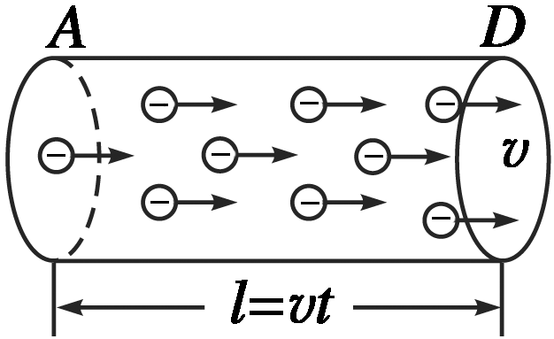
三、电流的微观表达式
问题设计
如图2所示，AD表示粗细均匀的一段长为l的导
体，两端加一定的电压，导体中的自由电荷沿
导体定向移动的速率为v，设导体的横截面积为
S，导体每单位体积内的自由电荷数为n，每个自由电荷的电荷量为q.试证明：导体内的电流可表示为I＝nqSv.
图2

Slide 13
答案 AD导体中的自由电荷总数：N＝nlS
总电荷量Q＝Nq＝nlSq
所有这些电荷都通过横截面D所需要的时间：t＝
根据公式Q＝It可得：

Slide 14
要点提炼
1.从微观上看，电流I＝nqSv，即I决定于导体中单位体积内的自由电荷数n、每个自由电荷的电荷量q、自由电荷定向移动速率v，导体的横截面积S.
2.三种速率的比较
(1)电子定向移动速率：电子在金属导体中的平均运动速率，也是公式I＝neSv的v，大小约为10^{－5} m/s.

Slide 15
(2)电流的传导速率：电流在导体中的传导速率等于光速，为 m/s.闭合开关的瞬间，电路中各处以光速建立恒定电场，电路中各处的自由电子几乎同时定向移动，整个电路也几乎同时形成了电流.
(3)电子热运动速率：电子做无规则热运动的速率，大小约为10⁵ m/s.由于热运动向各个方向运动的机会相等，故此运动不能形成电流.
3×10⁸

Slide 16
典例精析
一、对电流的理解及电流定义式I＝ 的应用
例1 关于电流的概念，下列说法中正确的是( )
A.导体中有电荷运动就形成电流
B.电流是一个矢量，其方向就是正电荷定向运动的方向
C.在国际单位制中，电流是一个基本物理量，其单位安
培是基本单位
D.对于导体，只要其两端电势差为零，电流也必为零

Slide 17
解析 导体中有大量的自由电子，总在不停地做无规则运动，没有定向运动，在一段时间t内，通过导体某一截面的电荷是双向的，其数值又是相等的，电流为零，故A错；
电流是一个标量，因为其运算不符合矢量运算法则.为了便于研究电流，人们规定正电荷定向运动的方向为电流的正方向，以区别于负电荷的定向运动，故B错；

Slide 18
在国际单位制中，共有七个基本量，电流是其中之一，故C正确；
对于导体，其两端电势差为零时，导体内无电场，电子不能定向运动，故电流为零，D正确.
答案 CD

Slide 19
例2 某电解池中，若在2 s内各有1.0×10¹⁹个二价正离子和2.0×10¹⁹个一价负离子通过某横截面，那么通过这个横截面的电流是( )
A.0 B.0.8 A C.1.6 A D.3.2 A
D
解析 电荷的定向移动形成电流，但正、负电荷同时向相反方向定向移动时，通过某横截面的电荷量应是两者绝对值的和.在2 s内通过横截面的总电荷量应为q＝1.6×10^{－19}×2×1.0×10¹⁹ C＋1.6×10^{－19}×1×2.0×10¹⁹ C＝6.4 C.由电流的定义式知：I＝ A＝3.2 A.

Slide 20
针对训练 一硫酸铜电解槽的横截面积为2 m²，在0.04 s内若相向通过同一横截面的铜离子和硫酸根离子分别为5.625×10¹⁸个和4.735×10¹⁸个，则电解槽中的电流是多大？方向如何？
解析 电解槽中的电流是铜离子和硫酸根离子分别向相反的方向运动形成的，因为铜离子带正电荷，硫酸根离子带负电荷，规定正电荷定向移动的方向为电流的方向，所以电流的方向与铜离子定向移动的方向相同.

Slide 21
铜离子和硫酸根离子都是二价离子，每个离子的电荷量为q₁＝q₂＝2×1.6×10^{－19} C
设铜离子的个数为n₁，硫酸根离子的个数为n₂，
答案 82.88 A，方向与铜离子定向移动的方向相同

Slide 22
二、电流的微观表达式I＝nqSv
例3 铜的摩尔质量为M，密度为ρ，每摩尔铜原子有n个自由电子，今有一根横截面为S的铜导线，当通过的电流为I时，电子平均定向移动速率为( )

Slide 23
答案 D

Slide 24
三、三个速率的区别
例4 在横截面积为1.0 mm²铜导线中通过1.0 A的电流.铜在单位体积中的自由电子数为8.5×10²⁸个，电子的电荷量为1.6×10^{－19}C.试计算这时自由电子的定向移动速率为多少？而常温下金属中自由电子热运动的平均速率约为10⁵ m/s，通过有关资料，我们还可知道：形成电流的速率不是自由电子的定向移动速率，而是电场的传播速率，且电场的传播速率是光速，为3.0×10⁸ m/s，就这些知识，你能否描述一下电路接通后金属导体中自由电子运动的情景.

Slide 25
解析 由I＝，且q＝nSvte，则I＝neSv，所以v＝ ，可算出自由电子的定向移动速率v约为7.4×10^{－5} m/s.金属导体中各处都是自由电子，电路一旦接通，导线中便以电场的传播速率3.0×10⁸ m/s在各处迅速地建立起电场，在这个电场的作用下，导线各处的自由电子几乎同时开始以很小的定向移动速率7.4×10^{－5} m/s做定向移动，整个电路几乎同时形成了电流，但同时由于金属中自由电子热运动的平均速率约为10⁵ m/s，显然这个速率远大于自由电子的定向移

Slide 26
动速率，所以金属导体通电后，导体各处的自由电子几乎同时开始在原本速率巨大的无规则热运动上附加了一个速率很小的定向移动.
答案 见解析

Slide 27
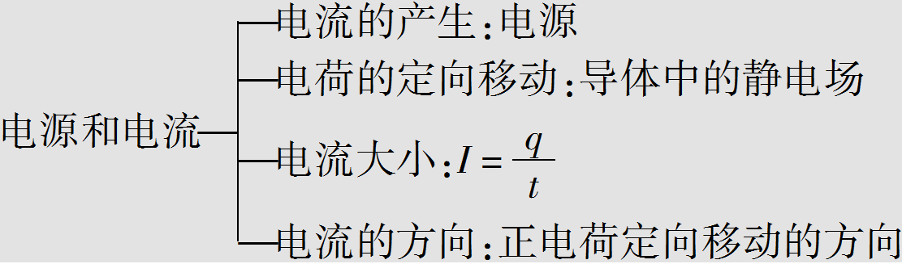

课堂要点小结

Slide 28
1
2
3
4
自我检测
1.(对电流的理解)关于电流的方向，下列叙述中正
确的是( )
A.金属导体中电流的方向就是自由电子定向移动的方向
B.在电解质溶液中有自由的正离子和负离子，电流方向不能
确定
C.不论何种导体，电流的方向规定为正电荷定向移动的方向
D.电流的方向有时与正电荷定向移动的方向相同，有时与负
电荷定向移动的方向相同

Slide 29
1
2
3
4
解析 电流的方向是人为规定的，物理上规定正电荷定向移动的方向为电流的方向，则负电荷定向移动的方向一定与电流的方向相反.
答案 C

Slide 30
1
2
3
4
2.(公式I＝ 的应用)电路中有一电阻，通过电阻的电流为5 A，当通电5分钟时，通过电阻横截面的电子数为( )
A.1 500个 B.9.375×10¹⁹个
C.9.375×10²¹个 D.9.375×10²⁰个
C

Slide 31
1
2
3
4
3.(电流的微观表达式)导体中电流I的表达式为I＝nqSv，其中S为导体的横截面积，n为导体单位体积内的自由电荷数，q为每个自由电荷所带的电荷量，v是( )
A.导体运动的速率
B.电流传导的速率
C.电子热运动的速率
D.自由电荷定向移动的速率

Slide 32
1
2
3
4
解析 从微观上看，电流决定于导体中单位体积内的自由电荷数、每个自由电荷的电荷量和定向移动速率，还与导体的横截面积有关，故选D.
电荷的定向移动形成电流，这个定向移动的速率就是电流微观表达式I＝nqSv中的v.
答案 D

Slide 33
1
2
3
4
4.(三个速率的区别)在导体中有电流通过时，下列说法正确的是( )
A.电子定向移动速率很小
B.电子定向移动速率即是电场传导速率
C.电子定向移动速率是电子热运动速率
D.在金属导体中，自由电子只不过在速率很大的无规则
热运动上附加了一个速率很小的定向移动

Slide 34
1
2
3
4
解析 电子定向移动的速率很小，数量级为10^{－5} m/s，自由电子只不过在速率很大的热运动上附加了很小的定向移动，故A、D正确.
电场的传导速率为光速c＝3×10⁸ m/s，无规则热运动速率的数量级为10⁵ m/s，故B、C错.
答案 AD

Slide 35
更多精彩内容请登录
谢谢观看
www.91taoke.com

